Slide 1

好搭酷Nano微课
好好搭搭在线
“

Slide 2

好好搭搭
光敏传感器的使用

Slide 3
01
基础知识
目录
02
硬件连接
03
程序代码

Slide 4
1
基础知识
亮度传感器也称为光敏传感器，其实是一个光敏管，能够感知周围光线的强度，通过转化和采集后输出具体数值，亮度越大，数值越大，反之越小。
02

Slide 5
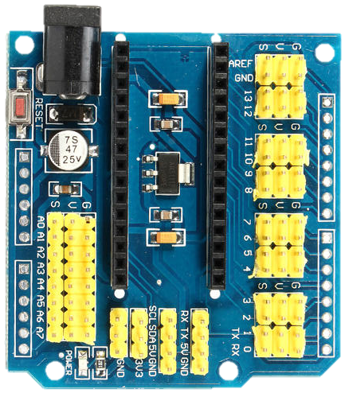
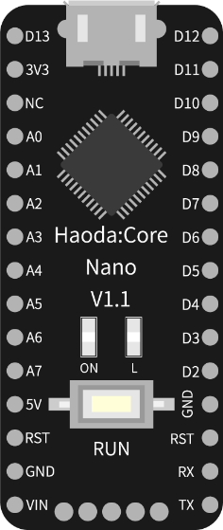
2
硬件连接
亮度传感器连接在A2接口
LED模块连接在D6接口

Slide 6
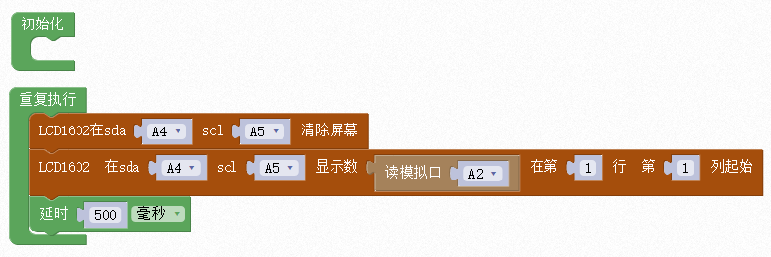
3
程序代码
直接显示
02

Slide 7
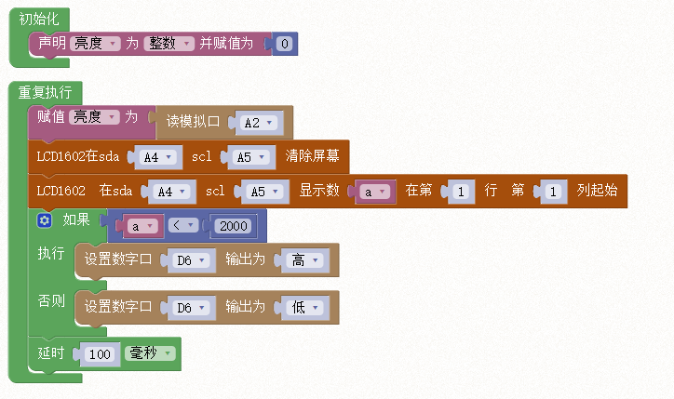
3
程序代码
自动感应灯
02

Slide 8
谢谢观看
“

